Slide 1

El trabajo ideal

Slide 2
los deberes para 08/03/2012
Learn vocab
Do the Jan 2011 ‘La oferta laboral para los estudiantes universitarios’ question (see below) – written as 200 -220 words but be prepared to discuss briefly at the start of next week’s lesson
Prepare for the debate “Más vale la pena trabajar que estudiar.” Freddie a favor – María en contra

Slide 3
el mercado laboral
una solicitud
no tener más remedio
las destrezas
una beca
la tasa de matrícula
el título universitario
te abre puertas
seguir aprendiendo
capacitarse

Slide 4
la tasa de matrícula | tuition fees | el mercado laboral | the job market
la carrera universitaria el título universitario | university degree | capacitarse | to equip oneself
la capacitación profesional continua | continual professional development | seguir aprendiendo | to continue learning
la solicitud (de) | application (for) | dejar todas las puertas abiertas | to keep your options open
la plaza universitaria | university place | se asocia … con… | … is associated with…
dejarse atrás | to get left behind | las destrezas / las habilidades | skills
exigir | to demand | proporcionar | to provide
no tener más remedio | to have no option but to… | el esfuerzo | effort
la beca | grant | en promedio | on average
estar al día | to be up to date | una gama (de conociemientos) | a range (of knowledge)
Notes:
Fill these in from the lesson’s work today and learn

Slide 5
Recientemente se ha visto una reducción del 40% en la oferta laboral para los universitarios. También han disminuido los salarios de los recién licenciados, sobre todo para los estudiantes con títulos de formación profesional. Por otra parte los profesionales más requeridos por las empresas son los ingenieros informáticos. El perfil más valorado es el de un joven con conocimientos de idiomas, capacidad para trabajar en equipo y habilidades sociales.
Notes:
1. Según el primer párrafo, ¿cómo ha cambiado la situación laboral para los
estudiantes?
2. Según el artículo, ¿quiénes son los trabajadores más deseados por las
compañías?
3. En tu opinión, ¿será difícil para los jóvenes en tu país conseguir un trabajo? ¿Por
qué (no)?
4. ¿Crees que los jóvenes valoran los estudios de las lenguas extranjeras hoy en
día? ¿Por qué (no)?
Writing (200 words) Jan 2011
La oferta laboral para los estudiantes universitarios
GCE SPANISH AS
UNIT 1
TOPIC AREA: EDUCATION AND EMPLOYMENT
STIMULUS 1 (Teacher/Examiner version)
La oferta laboral para los estudiantes universitarios

Slide 6


Un debate es una técnica, tradicionalmente de comunicación oral, que consiste en la discusión de opiniones antagónicas entre dos o más personas sobre un tema o problema.
Wk 9 Thurs 8 Mar | “Más vale la pena trabajar que estudiar.” | Freddie (Molly, Martha, Eden) | Maria (Eddie, Kate, Sofie)

Slide 7
los incentivos financieros (extras) | la variedad | la afición
la flexibilidad horaria | la seguridad laboral | el sueldo
la posibilidad de ascenso | el compañerismo | el trabajo en equipo

Slide 8
Buscad los sinónimos
1 la estabilidad del trabajo
2 la paga
3 la posibilidad de promoción
4 trabajar con la gente
5 las primas (el plus, la bonificación)
6 el hecho de que mis tareas cambian
7 el hecho de que el trabajo me gusta
8 no tener un horario fijo
9 el ambiente de trabajo
Notes:
Answers

Slide 9
Buscad los sinónimos
la estabilidad del trabajo | la seguridad laboral
la paga | el sueldo
la posibilidad de promoción | la posibilidad de ascenso
trabajar con la gente | el trabajo en equipo
las primas (el plus, la bonificación) | los incentivos financieros
el hecho de que mis tareas cambian | la variedad
el hecho de que el trabajo me gusta | la afición
no tener un horario fijo | la flexibilidad horaria
el ambiente de trabajo | el compañerismo
Notes:
Answers

Slide 10


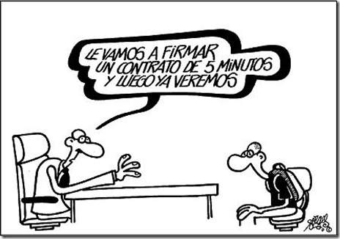







Slide 11

Ordena los varios aspectos del trabajo (las cartas) según las prioridades de esta persona.
¿Falta algo de tu lista? ¿Menciona otras cosas?
Lo más importante para mí es que me guste mi trabajo y me encante lo que hago. Si odio ir a trabajar, no tiene sentido. Prefiero que mis tareas cambien y no me gusta estar en una oficina todo el día. Para mí es muy importante trabajar con la gente, no solo, porque me gusta comunicarme con otros. Muy importante tambien es llevarme bien con mis compañeros de trabajo y con mi jefe. Me gusta también trabajar en una oficina bonita, pero eso no es muy importante. Naturalmente el sueldo tiene que ser bueno también. Me gusta tener un horario laboral flexible.
En el futuro me gustaría trabajar en una agencia de eventos o en un hotel.
1
2
3
4
5
6
7
8
Notes:
http://tsm2009.blogspot.com/2010/06/que-es-lo-mas-importante-para-ti-en-un.html

Slide 12

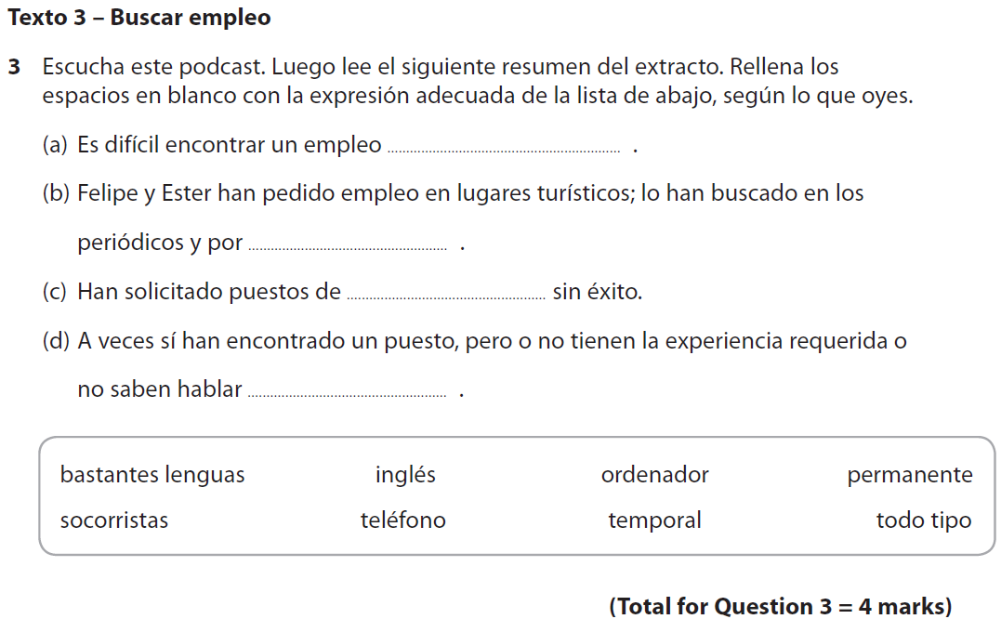
Notes:
Jan 2010 Edexcel Q3

Slide 13
los deberes para 15/03/2012
Read text and find the 10 expressions
Make a vocab list from today’s new language and learn
Prepare for the AS oral question ‘El trabajo ideal’ – anticipate the questions (Señor Sánchez will conduct a short mini-test with you on this at the start of next week’s lesson)
NB: Next Thursday period 4 is the LISTENING MOCK (on laptops in Six1)

Slide 14
La seguridad laboral y el salario son los dos factores más importantes a la hora de buscar un puesto de trabajo prácticamente en todo el mundo, según el informe internacional elaborado por la empresa especializada en recursos humanos Randstad.
Aunque la preferencia sobre seguridad ha caído desde un 26% de los encuestados en 2010 a un 18% en 2011, sigue siendo el primer factor en el que se fijan los candidatos. A cuatro puntos porcentuales le sigue el salario, que sube de un 10% a un 14% en 2011.
En el caso concreto de España
En el caso de España, también la seguridad y el salario son los aspectos más valorados, con porcentajes del 19% y el 14%, respectivamente, aunque la seguridad ha registrado una caída importante al caer del 32% de 2009 al 19% de 2010.
Los encuestados más jóvenes se sienten más atraídos por las empresas innovadoras que ofrecen puestos de trabajo interesantes y un ambiente agradable. Los trabajadores con mayor nivel educativo sienten mayor atracción hacia las empresas innovadoras que ofrecen puestos interesantes con oportunidades para proyectar su carrera profesional a nivel internacional.
Por su parte, los encuestados sin título académico superior o universitario buscan empresas financieramente estables que les ofrezcan una mayor seguridad laboral.
Empresas aeroespaciales, las mejores
En cuanto a las empresas y sectores más valorados, el estudio de Randstad asegura que las compañías aéreas y aeroespaciales son las empresas más atractivas para trabajar, aunque dentro de los cinco sectores mejor valorados se encuentran también el farmacéutico, la electrónica, la automoción y los medios de comunicación.
Notes:
http://www.eleconomista.es/empleo/noticias/3140195/06/11/Lo-mas-importante-a-la-hora-de-buscar-trabajo-La-seguridad-laboral-y-el-salario.html

Slide 15
Encontrad las frases en español en el texto:
at the time of looking for a job
produced by
it continues to be the number one factor
a significant decrease/fall
are more drawn to / attracted by (x 2)
workers with a higher level of education
cutting edge / innovative companies
greater job security
as far as … is concerned
the most attractive companies to work for

Slide 17

El trabajo ideal
En una encuesta reciente, 2.000 jóvenes españoles indicaron cuál era lo más importante de su trabajo ideal, escogiendo entre varias posibilidades.
El 40% deseaba el compañerismo (sentirse a gusto con la gente con la que ellos trabajaban) mientras que al 25% de jóvenes les importaba más que la empresa les diera incentivos para que se reconociera su trabajo.
Una minoría prefería otros aspectos como recibir buenas pagas extras (15%), tener el lugar de trabajo cerca de su casa (12%) o tener la posibilidad de cursos gratuitos (8%).
Notes:
SAM Edexcel
1. Según el texto, ¿qué aspecto del empleo prefería la mayoría de los jóvenes?
2. Según el texto, ¿cuáles son los otros aspectos que valoraban los jóvenes?
3. En tu trabajo ideal, ¿qué incentivos te serían más importantes? ¿Por qué?
4. En tu opinión, ¿cuáles son los aspectos menos atractivos del trabajo?

Slide 18


